Slide 1
Co hrají plátci DPH?
Analýza transakce dle judikatury SDEU – karuselové podvody
Dr. Dagmara Dominik-Ogińska
Soudkyně Vojvodského správního soudu ve Vratislavi

Slide 2


Slide 3
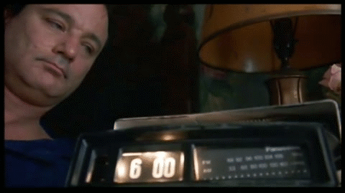

Slide 4
SPOLEČNÝ SYSTÉM DPH
společné předpisy
společné zásady
společné pojmy
stejné důsledky

Slide 5
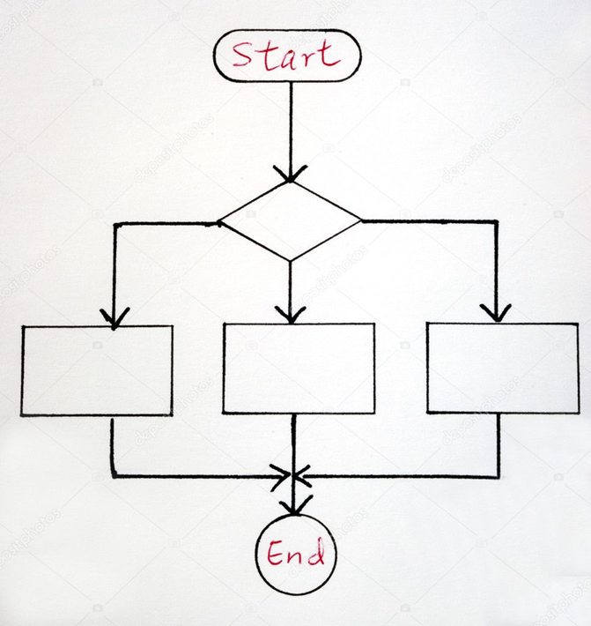

Slide 6


Slide 7
Jedna a ta samá transakce je zároveň:
fiktivní a existující,
zdánlivá a neplatná,
zneužívající a podvodná,
jednorázová a řetězová, která je současně článkem karuselového podvodu, jehož předmětem není nakládání se zbožím z pozice majitele, nýbrž obchodování fingovanými subjekty nebo subjekty předstírající podnikání.

Slide 8
Neformálně NASTOLENÁ PRAVIDLA
Skrytý cíl:
Vyhodíme všechny ze systému DPH a soud /možná/ pozná poctivé poplatníky
Způsob vytváření argumentace:
Obviníme je ze všeho a soud si sám něco vybere

Slide 9
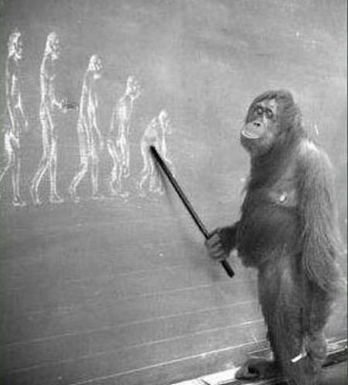

Slide 10
Nejdůležitější systémová otázka
Transakce EXISTUJE
anebo
NEEXISTUJE?

Slide 11
Daňová povinnost - za úplatu uskutečněná dodávka zboží a poskytnutí služeb v tuzemsku /čl. 5 odst. 1 bod 1 zákona o DPH/
Dodávkou zboží zmiňovanou v čl. 5 odst 1 bod 1 je chápáno přenesení práva spravovat zboží jako majitel /čl. 7 odst. 1 zákona o DPH/
Poplatníci jsou právnické osoby, organizační jednotky bez právní subjektivity a fyzické osoby vykonávající samostatně podnikatelskou činnost uváděnou v odst. 2, bez ohledu na účel nebo výsledek takové činnosti /čl. 15 odst. 1 zákon o DPH/

Slide 12
Zásada univerzality
Posouzení má objektivní charakter, není důležitý úmysl poplatníka, daná transakce je posuzována jako taková a úmysl nemůže být předmětem posouzení daňového orgánu
DPH je odrazem ekonomické skutečnosti - přenesení ekonomické moci nad věcí
Tuzemské předpisy nemají význam - definice jsou tvořeny na úrovni EU a ne státu /pouze jejich uznání/

Slide 13
JE
Dodavatel zboží vystavuje daňový doklad s daní na výstupu
Účtuje transakce a daň do daňových knih
Částky vyplývající z knih přiznává v daňovém přiznání
Zúčtovává s daňovým orgánem /DPH k úhradě nebo k vrácení/
Nabyvatel zboží odpočítá daň vykázanou na faktuře
Účtuje transakce a daň do knih
Částky vyplývající z knih přiznává v daňovém přiznání
Zúčtovává s daňovým orgánem /DPH k úhradě nebo k vrácení/

Slide 14
Není
Tehdy, když není zboží /chybí materiální podmínka/
Vystavená faktura je klamavou fakturou
Daň vykázaná na takové faktuře - není daní na výstupu – čl. 108 z. o DPH / čl. 203 s. o DPH/
Žádné právo na odpočet - nejedná se o daň na výstupu /bez nutnosti posuzovat dobrou víru/

Slide 15
Není fiktivní transakcÍ
účast poplatníka v karuselovém podvodu
účast poplatníka ve zneužití
žádná shoda subjektu, který je uveden na faktuře s tím, kterým provedl dodávku /nevěrohodnost faktury/

Slide 16
Fiktivnost transakce nelze dovodit
Ze samotné skutečnosti, že nebyla předložena dokumentace dodavatelem zboží
Ze samotné skutečnosti zmizení dodavatele zboží
Z nevykázání transakce v daňovém přiznání dodavatele zboží
Z chybějící úhrady daně dodavatelem zboží
Z nesplnění povinností nabyvatelem /ve výše uvedených transakcích/
Pokud z důkazních materiálů vyplývá, že takové zboží bylo kupujícím evidentně zakoupeno.

Slide 17
Zdánlivá, neplatná transakce
Pojem občanského zákoníku - čl. 85 o.z.
Předstírání se týká občanskoprávní činnosti, za jednou činností skrýváme druhou.
Nelze poukazovat na předstírání podnikatelské činnosti, byť jen z toho důvodu, že někdo jiný má vliv na rozhodnutí správních orgánů.
Pojem občanského zákoníku - čl. 58 o.z.
Předpis čl. 88 odst. 3a bod 4 písm. c) zákona o DPH - netvoří základ pro snížení daně na výstupu a vrácení daňového rozdílu nebo vrácení daně na vstupu z faktury a celních dokumentů v případě že: vystavené faktury, opravné faktury a celní dokumenty: potvrzují činnosti, na které jsou aplikovány předpisy čl. 58 a 83 občanského zákoníku - v části týkající se těchto činností.

Slide 18

PODVOD
ZNEUŽITÍ

Slide 19
Předpis č. 395 odst. 1 první věta směrnice 112 uvádí, že Rada může na návrh Komise jednomyslně povolit kterémukoliv členskému státu, aby zavedl zvláštní opatření odchylující se od této směrnice, jejichž cílem je zjednodušit postup výběru DPH nebo zabránit určitým druhům daňových úniků nebo vyhýbání se daňovým povinnostem.

Slide 20
Rozsudek SDEU Direct Cosmetics a jiných
Čl. 27 odst. 1 Šesté směrnice (nyní čl. 395 směrnice 112), ve všech jazykových verzích, rozlišuje mezi vyhýbáním se daňovým povinnostem (évasion fiscale – fr; tax avoidance –ang.) , což odpovídá dle jeho názoru čistě objektivnímu jevu, a daňovým podvodem (fraude fiscale – fr.; tax evasion – ang.), který v sobě obsahuje prvek úmyslu [činnosti].
Pojem vyhýbání se daňovým povinnostem byl uznán SDEU za pojem práva ES [EU] nepodléhající svobodě členských států.
Jak si lze všimnout, ona diferenciace nachází potvrzení v genezi předpisu čl. 27 šesté směrnice (nyní čl. 395 směrnice 112), neboť podle SDEU se druhá směrnice DPH odvolává jen na podvody, oproti tomu šestá směrnice se týká rovněž pojmu vyhýbání se daňovým povinnostem.

Slide 21
Rozsudek SDEU Direct Cosmetics a jiných
Podle SDEU to znamená, že zákonodárce [EU] chtěl zavést nový prvek, co se týká dříve existujícího pojmu daňového podvodu. Tento prvek spočívá v objektivním charakteru tkvícím v pojmu vyhýbání se daňovým povinnostem, úmysl plátce tvořící důležitý prvek pojmu podvod není vyžadován jako podmínka pro vyhýbání se daňovým povinnostem.
Výše uvedená interpretace je shodná se systémem DPH a jeho hlavní zásadou - zásadou neutrality.
Společný systém DPH zohledňuje především objektivní dopady, bez ohledu na úmysl plátce.

Slide 22
Z judikatury SDEU přímo vyplývá, že je třeba prozkoumat otázku daňového podvodu a zneužití práva zvlášť.
Jsou to obvykle dvě samostatné právní instituce, jejichž oblasti se nepřekrývají.
Stanovení, s čím máme v konkrétní záležitosti do činění, je vždy úlohou daňových orgánů a státních soudů /rozsudek SDEU Edward Cussens/

Slide 23
Podvod
Daňové podvody jsou praktiky, prostřednictvím kterých se plátce snaží vyhnout svým zákonným povinnostem pomocí podvodných prostředků.
Jde zde o bezprostřední a úmyslné porušení daňového práva spočívajícího v podvodném vyhnutí se vyměření daně nebo zaplacení části nebo celé daně.
Na základě DPH směřuje chování plátce k vyhýbání se daňovým povinnostem, které bezprostředně a zjevně porušuje závazné předpisy daňového práva. Hovoří se zde o takovém chování, jako např. nezveřejnění předmětu zdanění, a proto nevykázání daně, úmyslné nezaplacení daně, vystavení falešných faktur apod.

Slide 24
Daňový kolotoč
Daňový kolotoč (v ČR karuselový podvod) - konstrukce používaná jeho organizátory pro ztížení zjištění daňového podvodu.
Spočívá v tom, že máme řadu po sobě následujících činností, které jsou provedeny několika ekonomickými subjekty v řetězci dodávek využívajících legální ekonomický obrat, v rámci kterého některé z těchto subjektů provádí činnosti za účelem vyhnutí se daňové povinnosti a vylákání DPH.
Daňový kolotoč je konstrukce, v rámci které někteří z jeho účastníků provádí daňové podvody.

Slide 25
Daňový kolotoč
Nemění to však nic na skutečnosti, že každá z transakcí provedených v rámci daňového kolotoče tvoří zdanitelnou dodávku, pokud má uvedené vlastnosti stanovené v předpisech regulujících systém DPH.
Základní vlastností společného systému DPH je všeobecnost, tato daň je totiž splatná z titulu každé transakce v řetězci dodávek, bez ohledu na účel a výsledek, ve kterém byla provedena.
Každá transakce musí být v souvislosti s tím posouzena individuálně a charakter jednotlivých transakcí nemůže měnit události, které této transakci předcházejí či po ní následují (čili např. skutečnost, že o několik článků dříve nebyla uhrazena daň).
Nelze také předem předpokládat, že všechny subjekty identifikované v řetězci dodávek jsou si vědomy účasti v daňovém kolotoči, dokud jim nebudou podvodné aktivity prokázány.

Slide 26
Daňový kolotoč
V případě karuselových podvodů daňové orgány a soudy nemohou účastníky kolotoče uvolnit z povinnosti v podobě napočtení, doložení, přiznání a uhrazení daňové povinnosti vyloučením celého jejich podnikání mimo systém DPH.
Naopak - musí splnění těchto daňových povinnosti velmi důsledně vynutit. Mohou a musí však nepoctivé plátce zbavit nároku na vrácení daně, nároku na odpočet daně, nároku na osvobození nebo preferenční sazby, pokud bude zjištěno, že tito poplatníci o podvodu věděli nebo mohli vědět.
Tento krok má odrazující hodnotu tím, že přes existenci transakce nemá subjekt účastnící se podvodu nárok na přiznání výše uvedených oprávnění.

Slide 27
KoncepT dobré víry
Když je daňový trestný čin spáchán jiným plátcem DPH, pak se i zde jedná o spáchání daňového podvodu na základě DPH, když plátce věděl nebo musel vědět, že se nabytím zboží účastnil transakce související s trestným činem v oblasti DPH.
Za takových okolností musí být poplatník s ohledem na směrnici 112 považován za účastníka tohoto trestného činu, a to nezávisle na tom, zda pro něj byly prodej zboží nebo využití služeb výhodné v rámci zdanitelných transakcí, které na pozdější etapě obratu provedl.

Slide 28
KoncepT dobré víry
Pokud ekonomický subjekt podnikl veškeré činnosti, jaké od něj lze opodstatněným způsobem očekávat, aby se ujistil, že transakce, kterých se účastní, nejsou trestné činy, ať v oblasti DPH, či v jiné oblasti, může vycházet z domněnky legálnosti těchto transakcí bez rizika ztráty práva na odpočet vyměřené DPH či 0% sazby.
Poplatníkovi může být odepřeno právo na odpočet jen v případě, že bude na základě objektivních předpokladů prokázáno, že věděl nebo musel vědět, že transakce tvořící oprávnění na odpočet souvisí s trestným činem spáchaným dodavatelem nebo jiným subjektem, který byl aktivní v předchozí fázi obratu.

Slide 29
Zneužití práva
Zneužití práva je formou vyhnutí se daňové povinnosti, které SDEU v oblasti DPH dal úzce stanovený smysl, zcela jiný než jaký má daňový podvod.
Na základě DPH se klasifikuje na spor o oblast aplikace předpisů práva EU a to, zda na něj bylo odkazováno „umělým“ způsobem, který nerealizuje účel stanovený zákonodárcem.
V souladu s důkazními předpisy stanovenými ve státních předpisech je třeba prozkoumat, zda jsou naplněny předpoklady praxe tvořící zneužití. Tato pravidla však nemohou porušovat účinnost práva EU.
Rozsudky SDEU Halifax a jiné, C‑255/02; WebMindLicences Kft., C‑419/14.

Slide 30
Zneužití práva
Zjištění zneužití práva na základě DPH vyžaduje, aby dané transakce, i přesto, že splňují formální předpoklady stanovené v příslušných předpisech směrnice 112 a příslušné státní legislativy, měly za účinek získání daňového zvýhodnění, jehož přiznání by bylo v rozporu s účelem těchto předpisů (objektivní předpoklad).
Ze souhrnu objektivních okolností by mělo vyplývat, že zásadním účelem těchto transakcí je získání daňového zvýhodnění (subjektivní předpoklad).

Slide 31
Zneužití práva
Od vydání rozsudku Halifax a jiných bylo pravidlo zákazu zneužití práva v oblasti DPH (s výhradou splnění „objektivních“ a „subjektivních“ předpokladů) aplikováno v příslušných případech bez nutnosti přijetí zvláštních předpisů provádějících toto pravidlo členskými státy.
Judikatura se nevztahuje na nevykonání účelu „směrnice“ ve všeobecném smyslu, ale spíše jejich „příslušných předpisů“.
Tuto tézi silně potvrzují příklady praktického použití tohoto předpokladu Soudním dvorem EU.

Slide 32
V podvodu daňového kolotoče máme co do činění s dodávkou zboží a podvodné činnosti subjektu se nevyskytují na etapě samotné transakce, ale na etapě vyúčtování této transakce. Subjekt prostě neplatí daň a mizí, čili vědomě porušuje právní předpisy.
Při zneužití pak subjekt tvoří „umělou“ transakci (etapu transakce) jen proto, aby snížil povinnost nebo získal víc, než by měl, kdyby tuto transakci učinil bez porušení práva.
Zjednodušíme-li situaci, není možno zneužít podvod, protože nemáme právo činit podvody.

Slide 33
Rozdílnost důsledků
V případě zneužití předefinuje daňový orgán transakci „simulovanou“ poplatníkem na takovou, jaká by skutečně proběhla. Jinými slovy reprodukuje skutečné transakce a přehlíží ty, které tvoří zneužití (jsou umělé). Předefinování by však nemělo překračovat to, co je nutné pro zajištění správného vybrání DPH a vyhnutí se daňovému podvodu.
Soudní dvůr zdůrazňuje, že použití konstrukce zneužití práva nemůže směřovat k vyhnutí se podvodům a tím právě je, když ji používáme pro kolotočové podvody /rozsudek Halifax/.

Slide 34
Rozdílnost důsledků
V daňovém kolotoči nejsou [co se týká zásady] žádné skryté skutečné činnosti, které mohou být reprodukovány a přitom vynechány umělé činnosti tvořící zneužití.
Účastníci kolotoče nezneužívají žádné právní předpisy, neboť provádí obrat zboží, přičemž některé z těchto subjektů neplatí daň na výstupu.
Je důležité si povšimnout, že kdyby všechny ekonomické subjekty platily DPH na každé etapě transakce, neměly by daňové orgány pochybnosti o tom, že DPH má být přiznána.

Slide 35
Rozdílnost důsledků
Pokud předpokládáme, že všechny činnosti subjektů zúčastněných v kolotoči leží mimo systém DPH, znamená to, že neexistují žádné dodávky, neexistuje daň na vstupu a výstupu, neexistují plátci, ani ten, který se vyhýbá (není nikdo, komu je třeba uniknout) a v důsledku toho... neexistuje daňový podvod.
Jinými slovy, aplikací účinků zneužití provádí orgány překvalifikování transakce způsobem, který způsobí kompletní narovnání existence podvodu.

Slide 36
Daňový kolotoč je ve své podstatě PRIMITIVNÍ MECHANISMUS !!!!
Jehož některý článek /několik článků/ neplatí daň
Použití rafinovaného konceptu zneužití práva pro tento mechanismus není srozumitelné.

Slide 37
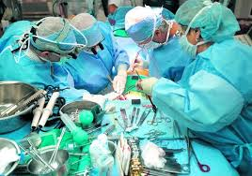
Daňový kolotoč
Jde o identifikaci podvodníků a podniknutí příslušných kroků proti nim, zbavení ostatních subjektů oprávnění, když bude prokázána jejich účast v této transakci

Slide 38
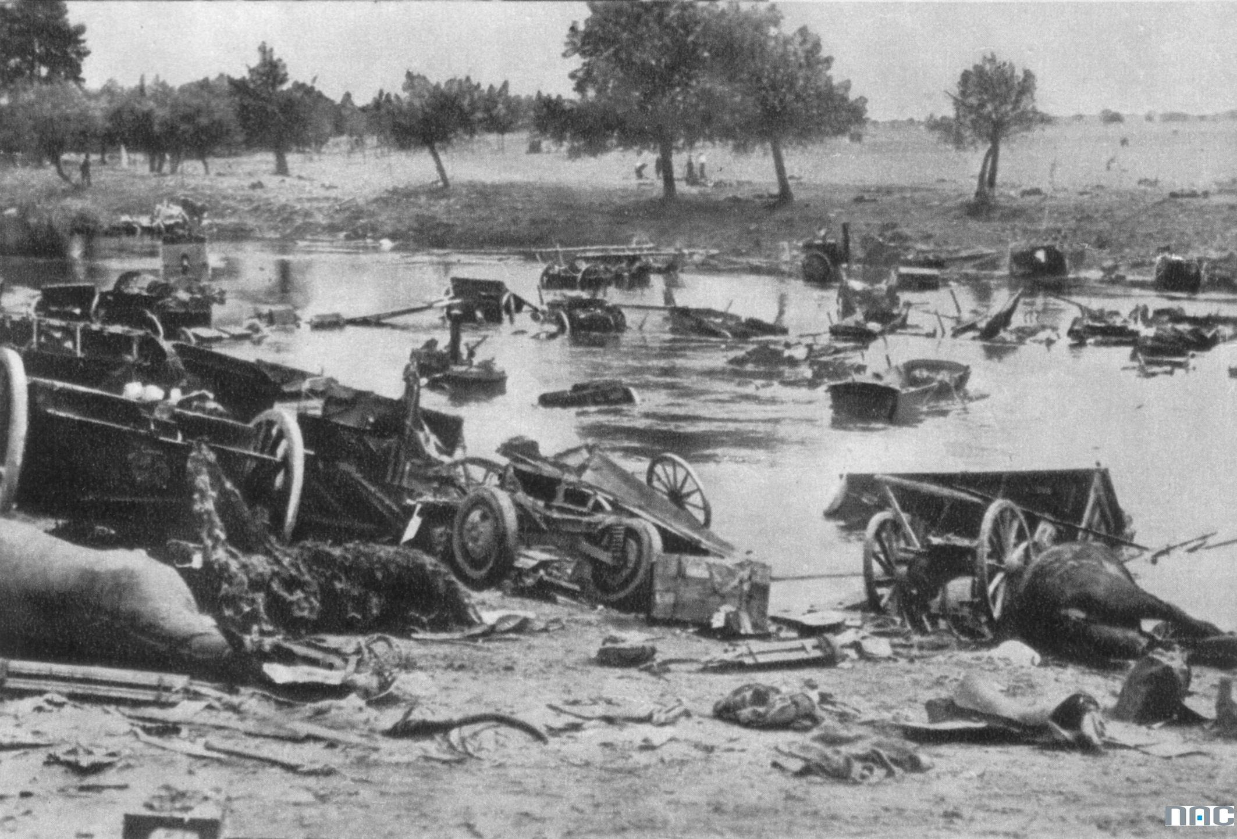
Daňový kolotoč
Nelze aplikovat kolektivní odpovědnost vůči všem jeho účastníkům

Slide 39
Je to v rozporu
s cílem, který klade Evropská unie –
„Účinnost boje proti podvodům poškozujícím finanční zájmy Společenství vyžaduje stanovení společného právního rámce pro všechny oblasti politik Společenství” – por. motiv 4 Nařízení Rady (ES, EURATOM) č. 2988 z 18. prosince 1995 ve věci ochrany finančních zájmů Evropských společenství (Úř. věstník EU z 23.12.1995 č. L 312 se zm.).
a k jehož realizaci slouží systém DPH -
„Boj proti podvodům, vyhýbání se daňovým povinnostem a boj s eventuálními úniky je cílem, který stanovuje a podporuje šestá směrnice (směrnice 112)”

Slide 40
Je to v rozporu
se zásadami a předpisy směrnice 112
s judikaturou SDEU
s polskými právními předpisy –
čl. 2 odst. 1 bod 13 zákona z 16. listopadu 2016 o Státní daňové správě (Úř. věstník z r. 2018, bod 508) k úkolům SDS (KAS) patří: identifikace, zjišťování a boj proti finančním trestným činům a finančním přestupkům, zabránění těmto trestným činům a přestupkům a stíhání jejich pachatelů; zákon z 10. září 1999 trestní zákoník v oblasti daní (Sb. zák. z r. 2017, pol. č. 2226 v platn. znění).
Solidární odpovědnost ve smyslu čl. 105a zákona o DPH
Jiné předpisy utěsňující systém výběru DPH

Slide 41
Důsledky
Selektivní využití nepříslušných soudních konstrukcí SDEU bez znalostí kontextu porušuje zásadu loajality stanovenou v čl. 4 odst. 3 SDEU. Daňový orgán pak nerealizuje povinnost aplikovat (výkon) unijní právo vyplývající ze zásady loajality v tuzemském právu a dodržování zásady přednosti unijního práva před tuzemským právem.
Takový postup může způsobit odpovědnost za náhradu škody členského státu z důvodu nedodržování unijního práva a stížnost na ETPCz.
Navíc může příliš povrchní provádění daňových postupů způsobit vyvození trestní odpovědnosti nevinných osob.
Odrazující hodnota pro provozování legální podnikatelské činnosti.

Slide 42
EVROPSKÁ KOMISE
The European Commission today launched a compliance check to assess whether VAT refunds to business in EU Member States are in line with current EU law and case law of the European Court of Justice
/sdělení 15/02/2018/.

Slide 43
Melo Tadeu v. Portugal
Daňové orgány musí myslet na nutnost pracovat v souladu s pravidly presumpce neviny a ochrany vlastnictví v souladu s čl. 6 odst. 2 Dohody o ochraně lidských práv a základních svobod a čl. 1 Protokolu č. 1 k Dohodě, neboť zásada materiální pravdy nefunguje jednostranně a neznamená jen povinnost plátce daně vůči státu, ale znamená také povinnosti státu vůči plátci, včetně zohledňování skutečností stanovených trestními soudy během daňového řízení.

Slide 44
BULVES AD. čili EUROMAK METAL DOO
„71. Se zohledněním včasného a celkového splnění povinnosti podat přiznání DPH společností, která podává stížnost, její neschopnost zajistit splnění povinností podat přiznání DPH dodavateli, a také skutečnost, že v systému DPH nedošlo k podvodu, o kterém by společnost podávající stížnost věděla, nebo měla opatření, aby k takovým informacím dospěla, Soudní dvůr uznává, že vzhledem k ní (této společnosti – pozn. překl.) nebylo nutné požadovat, aby společnost nesla plné důsledky za nesplnění daňových povinností svých dodavatelů v oblasti DPH v řádném termínu, což přijalo podobu zamítnutí aplikace oprávnění na odpočet vyměřené DPH a v důsledku toho nařízení úhrady DPH podruhé, tentokrát s úroky. Soudní dvůr uznává, že toto stanovisko představovalo pro společnost podávající stížnost nadměrnou individuální zátěž, která narušila spravedlivou rovnováhu, jaká musí být zachována mezi požadavky všeobecného zájmu společnosti a požadavky ochrany vlastnického práva - porušení čl. 1 Protokolu č. 1 k Dohodě.

Slide 45

Děkuji za pozornost

